Slide 1
C++程序设计实践
信息学院| 在线编程实践
By Andy & lifeboat
2021年6月

Slide 2
授课对象
已经学完《C语言》or《C++语言》语法的同学
想要精通入门C++基本语法和STL的同学
想要提升自己的编程能力的同学

Slide 3

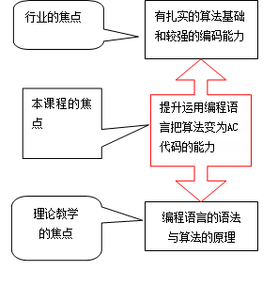
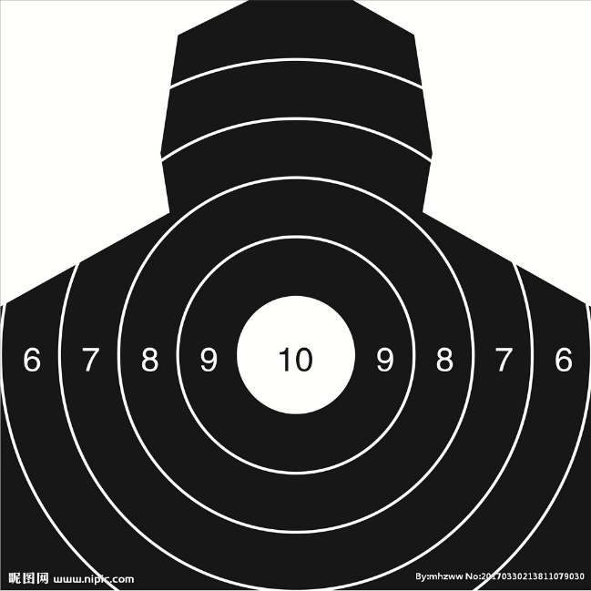
为何要有这堂课？

Slide 4

厦大学生：达到一流IT企业需要的编程水平

Slide 5
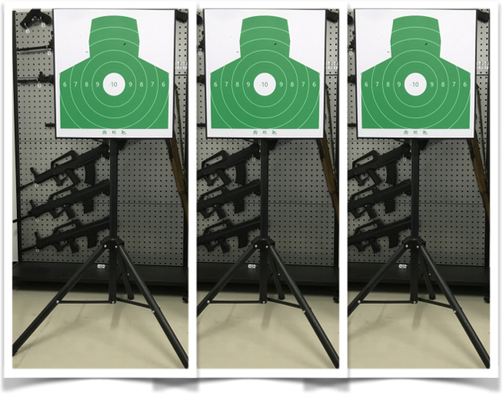
在线编程（ xmuoj +acwing)

Slide 6
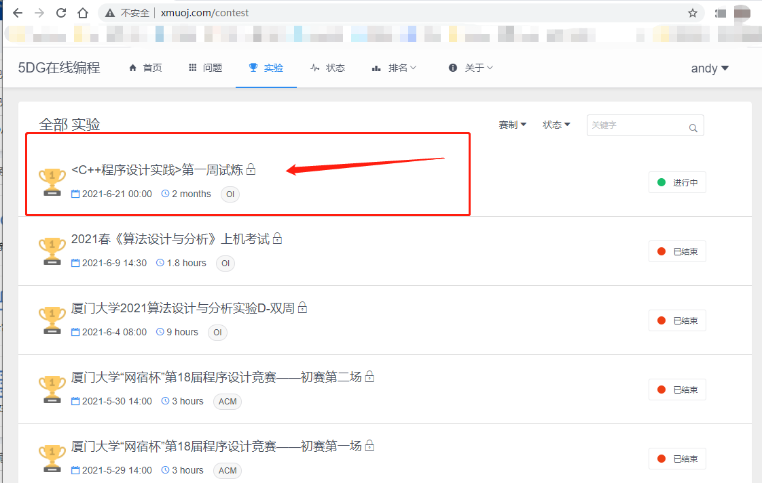
5DG在线编程 http://xmuoj.com 用户名：学号，密码:123456 第一周试炼密码：ilovexmu

Slide 7
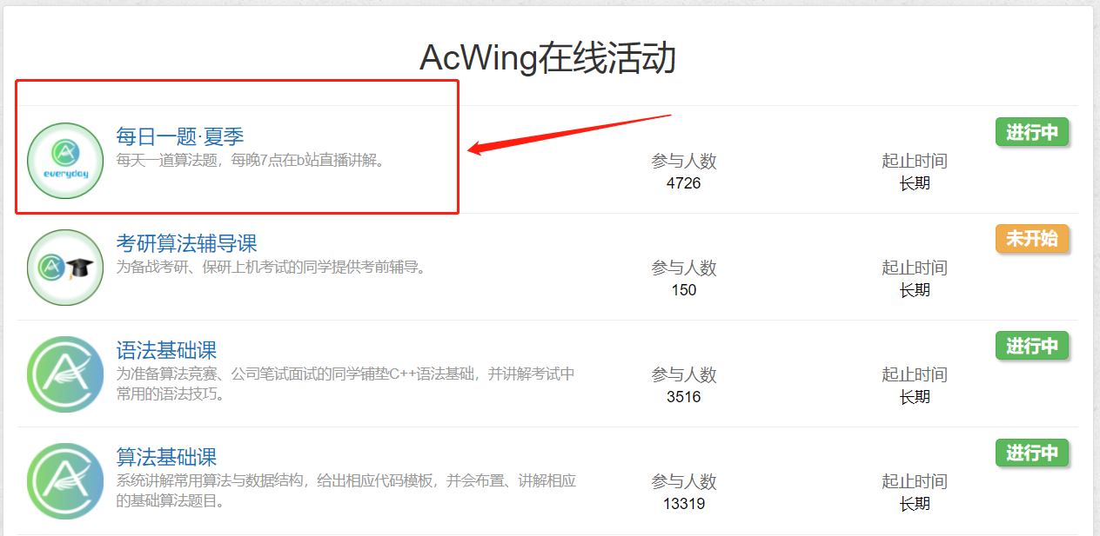
推荐刷题网站：https://www.acwing.com/

Slide 8
授课方式
第1周 – 第4周
例题讲解 【常用算法讲解】
上机实训【在线编程 （http://xmuoj.com）】
第5周：刷题战绩报告与C++项目报告
个人汇报（刷题战绩）
团队汇报（C++项目）

Slide 9
成绩评定
成绩组成：（百分制）
1.考勤成绩: 20%
2.平时实验成绩: 60%
4. 期末项目:20%
考勤(20%): = ROUND(出勤次数/15*20,0)： “厦门大学智慧教务” 签到；
平时实验（50%)（XMUOJ上的必做题）：= AC题目总得分(映射到0-100之内）
期末报告（20%）：
类型一：ACWing上的刷题战况 (XMUOJ上的Boss题、算法基础课or算法提高课or算法竞赛进阶指南)
类型二：学期C++项目（团队报告）
时间：第5周，提交：“刷题记录+期末报告+讲解演示视频+(项目源代码)”。

Slide 10
本学期 必做题：40+题 Boss题：10+题
平时成绩满分标准：
AC C++题 50题

Slide 11
C++小课堂

Slide 12
从C切换到C++ .c文件→.cpp文件

Slide 13
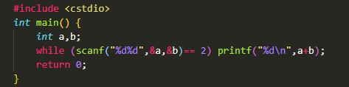
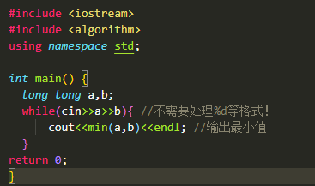
C++的cin，cout和算法库

Slide 14
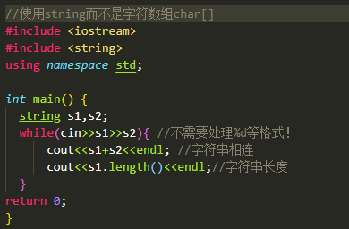
使用string

Slide 15


使用宏定义优化代码（以循环的优化为例）

Slide 16
C++编程环境配置

Slide 17
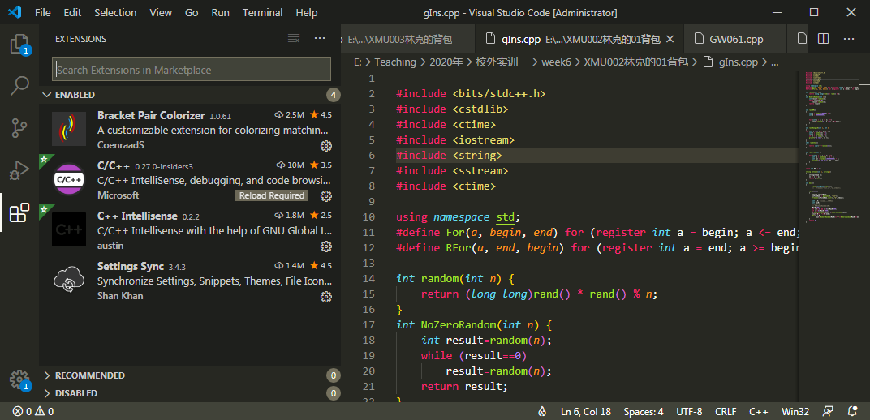
代码编辑器：VS CODE https://code.visualstudio.com/

Slide 18
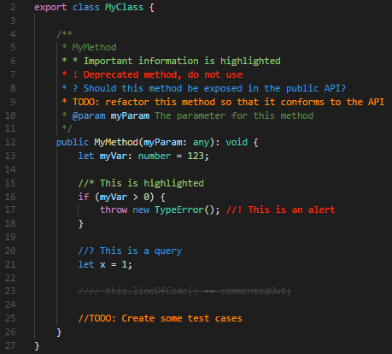
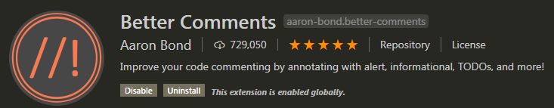
插件1:更好的注释？

Slide 19
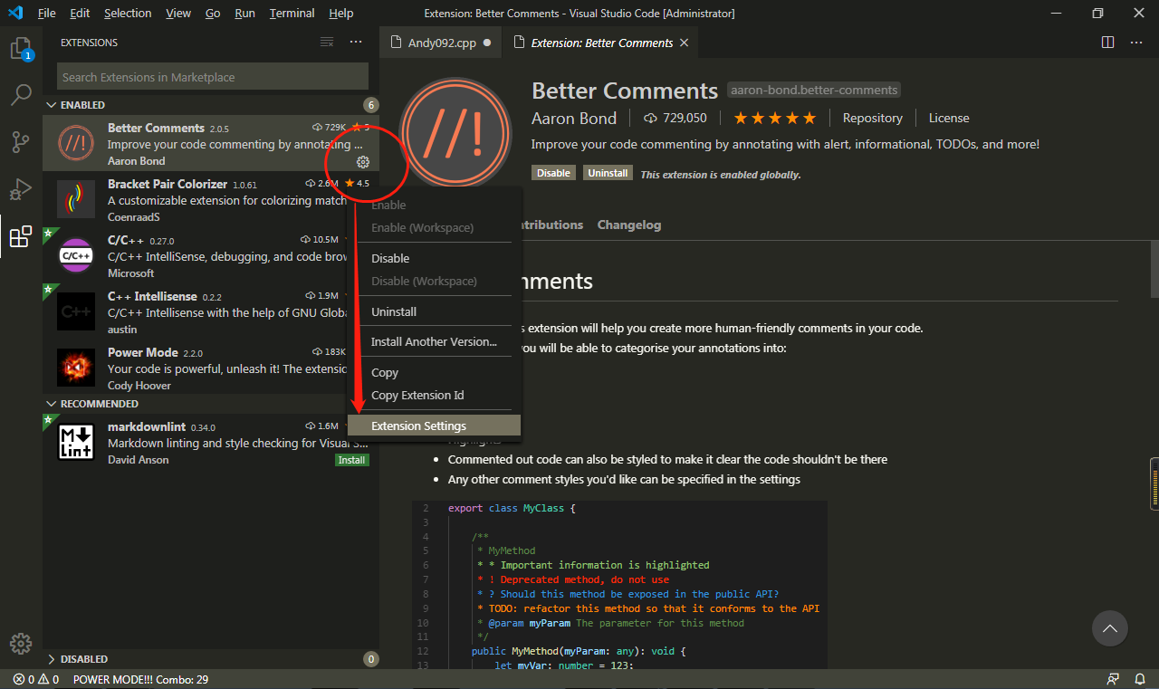
Better Comments的配置

Slide 20
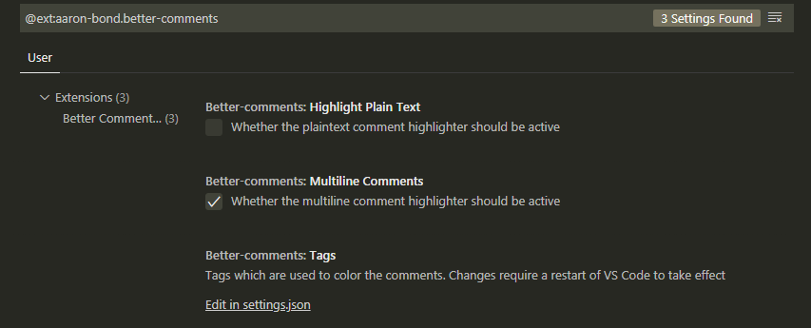
Better Comments的配置

Slide 21
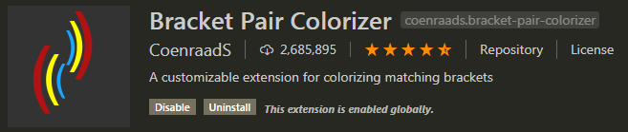
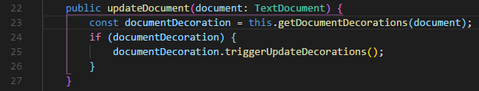

插件2：彩色括号

Slide 22
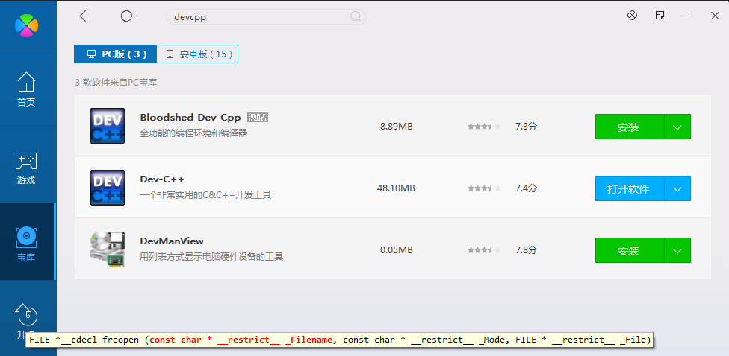

XMUOJ的编译器: Devc++ 原因：单文件编译，0配置难度

Slide 23
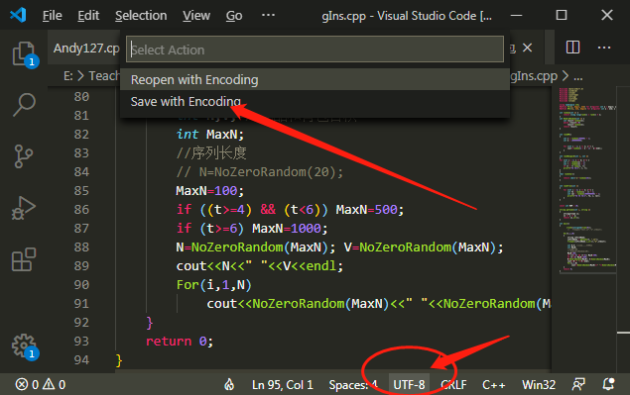
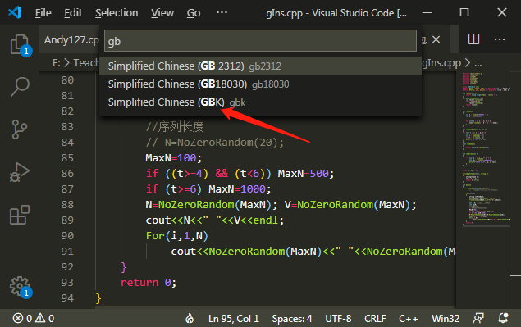
编码问题：DEVC++只支持GBK VSCode默认UTF-8 解决办法: 用VSCode把cpp另存为GBK

Slide 24
枚举I

Slide 25
枚举算法(暴力搜索)
逐个尝试答案的一种问题求解策略
例如: 求小于N的最大素数
难点：找不到一个数学公式, 使得根据N就可以计算出这个素数
策略：N-1是素数吗? N-2是素数吗? N-3是素数吗? ……
问题转换为：判断N-i是否是素数的问题
最坏情况需要计算：求小于N的全部素数

Slide 26
讲义例题
2.完美立方
3.人的周期
4.假币问题
1.A+B

Slide 27

例题1 A+B

Slide 28
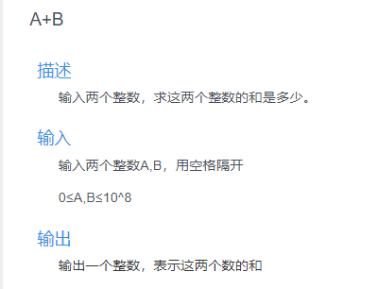
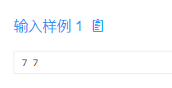
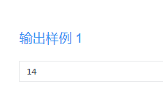
基本输入输出A+B

Slide 29
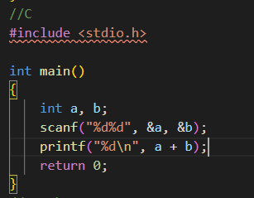
C代码

Slide 30
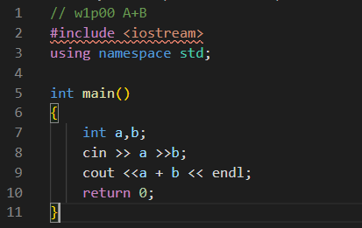
C++代码

Slide 31
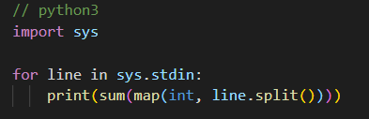
python代码

Slide 32
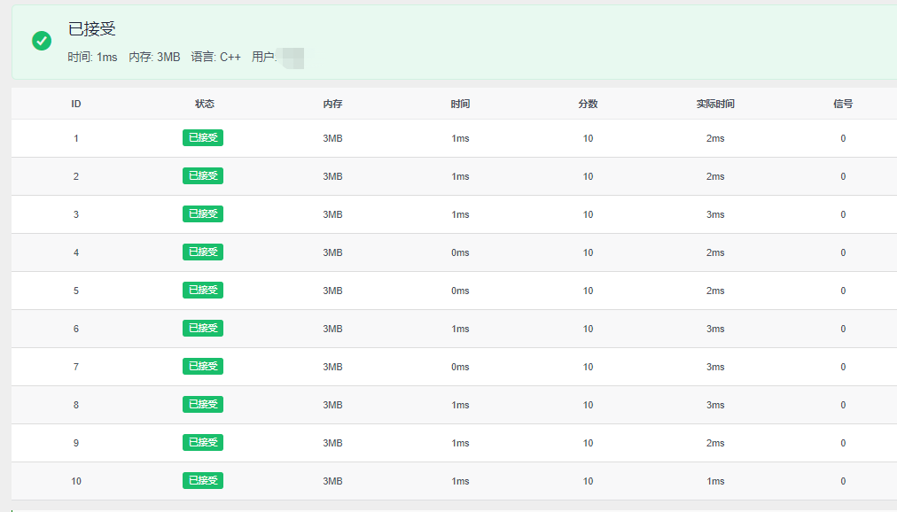
ACcepted！

Slide 33
例题2：完美立方

Slide 34
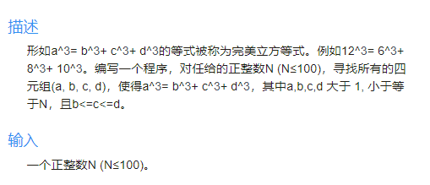
完美立方

Slide 35
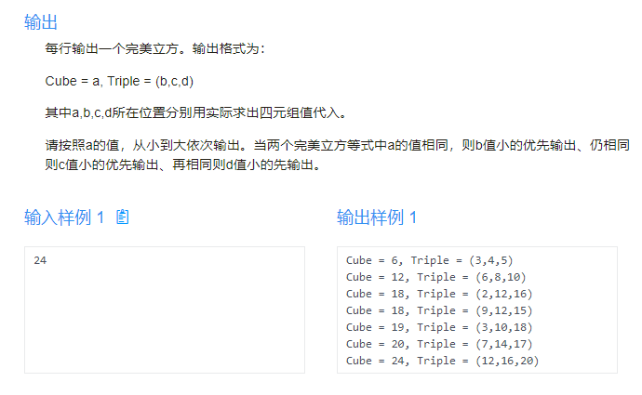

Slide 36

解题思路
找不到数学公式……
枚举策略：4重循环枚举a,b,c,d a在最外层，d在最里层，每一层都是从小到大枚举
确定枚举范围：a范围[2,N]
b范围 [2,a-1]
确定c范围 [b,a-1]、d范围 [c,a-1]

Slide 37
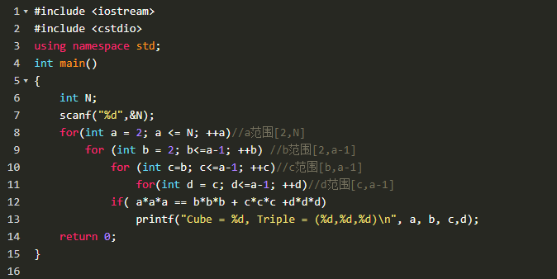
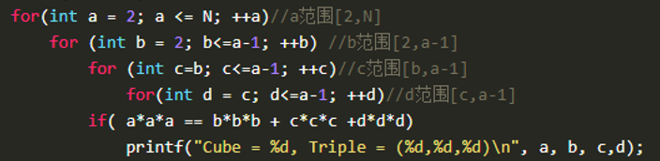

Slide 38
例题3：人的周期

Slide 39
人的周期
人有体力、情商、智商的高峰日子，它们分别每隔 23天、28天和33天出现一次。对于每个人，我们想知道从某一日起算，还要经过多少天，人的三个高峰恰好落在同一天。给定三个高峰出现的日子p,e和i（不一定是第一次高峰出现的日子）,再给定另一个起始日子d，你的任务是输出从日子d到下一个三高峰日的间隔天数。
注意：若给定日子d为10，假设算出下次出现的三高峰日子是12，则输出2。

Slide 40
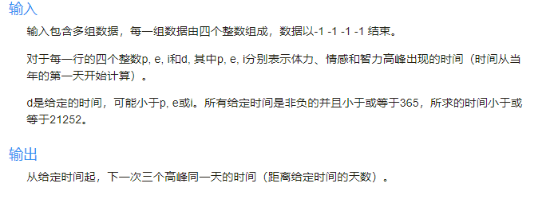
人的周期

Slide 41
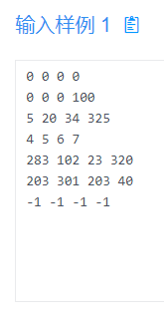
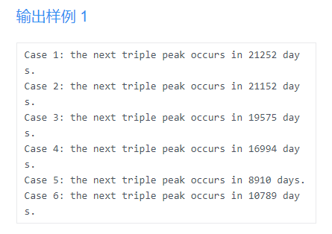
p每隔 23天、e28天 和 i 33天

Slide 42
解题思路
找不到数学公式……除了知道23*28*33=21252天
枚举：从d+1天开始，一直试到第21252 天， 看每一天k是否满足如下条件：
(k-p)%23==0 && (k-e)%28==0 && (k-i)%33==0

Slide 43
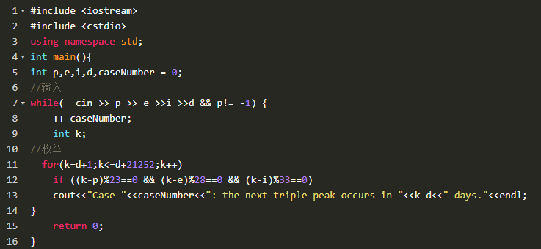
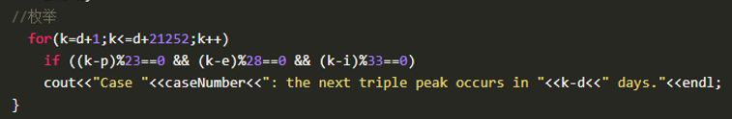
参考代码

Slide 44
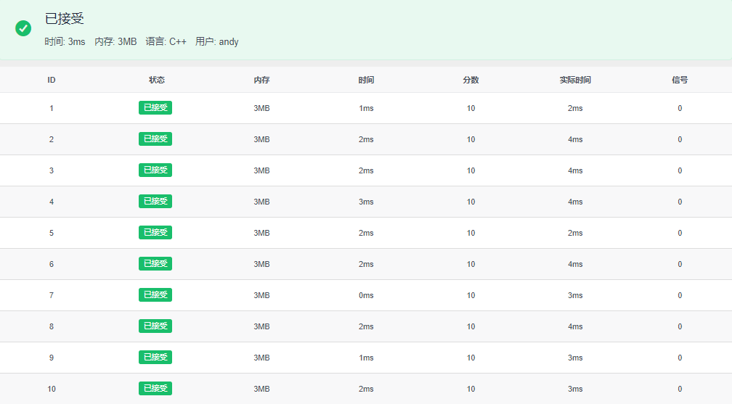
ACcepted！

Slide 45
如何优化代码？跳着试！
利用三高峰日符合的条件设计搜索的步长，
用空循环跳过不必要的测试日。
int k;
for(k = d+1; (k-p)%23; ++k);
for(; (k-e)%28; k+= 23);
for(; (k-i)%33; k+= 23*28);

Slide 46
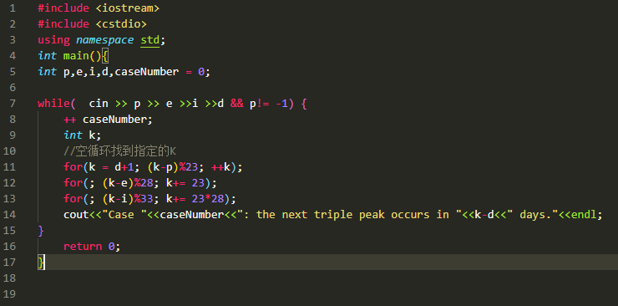
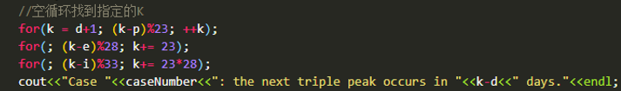
参考代码

Slide 47
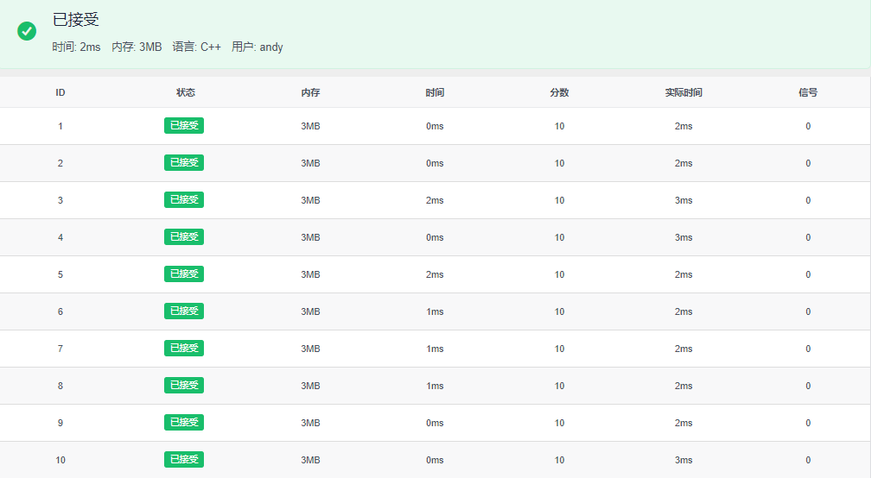
ACcepted！
提速1or2ms！

Slide 48
例题4：假币问题

Slide 49
假币问题
林克有12枚银币。其中有11枚真币和1枚假币。假币看起来和真币没有区别，但是重量不同。但林克不知道假币比真币轻还是重。
于是他向他朋友约珥借了一架天平，用这架天平称了这些币三次，然后聪明的林克根据这三次称量结果找出假币，并且能够确定假币是轻是重。如果给你林克的称量结果，你也可以找出假币并且确定假币是轻是重吗？（数据保证一定能找出来）。

Slide 50
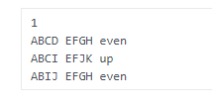
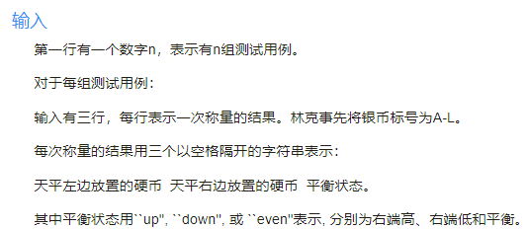

Slide 51
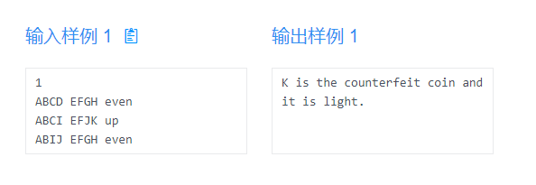
重要：天平左右的硬币数总是相等的

Slide 52
分析:
如何存储3次测量结果的数据（3行字符串，每行3串字符)
even那行字符串左右两边包含的所有字符都是真币
如果假币是轻的，那一定出现在UP的那端
如果假币是重的，那一定出现在DOWN的那端
枚举所有银币，测试两种情况：轻 重

Slide 53
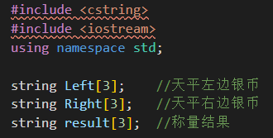
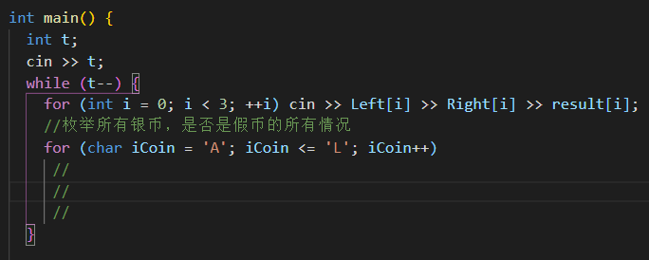
数据结构设计
3组天平数据，采用string数组存储即可
天平数据的数据读入

Slide 54
算法设计
没有数学公式，所以需要把每一枚钱币都试过一遍，看看是否符合3组数据的测量结果。
枚举范围：假定iCoin是假币 A<=iCoin<=L
测试条件：假定iCoin比较轻，若3组数据都测试通过，问题解决；否则假定iCoin比较重，重复3组测试，输出结果。

Slide 55
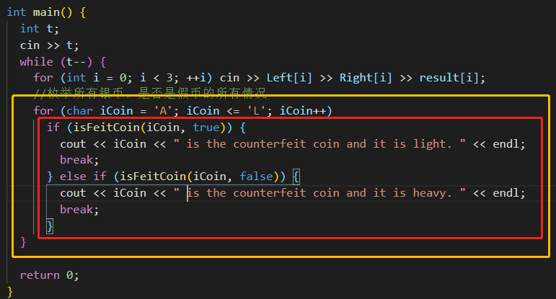
参考代码

Slide 56
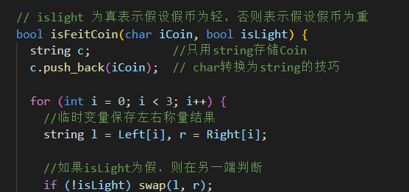
isFeitCoin 函数

Slide 57
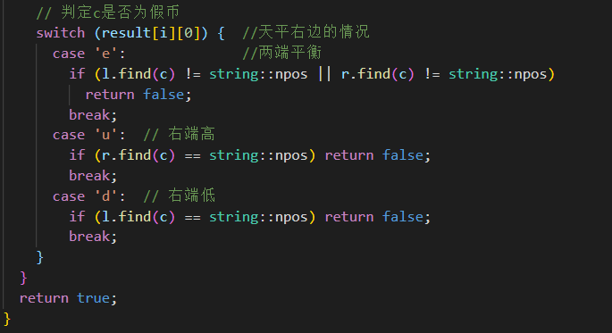
使用string的find函数判断字符串是否包含iCoin string::npos表示没找到

Slide 58
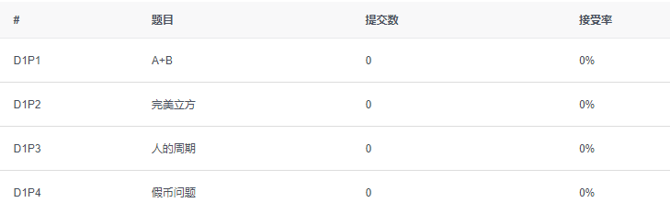
Day1必做题

Slide 59
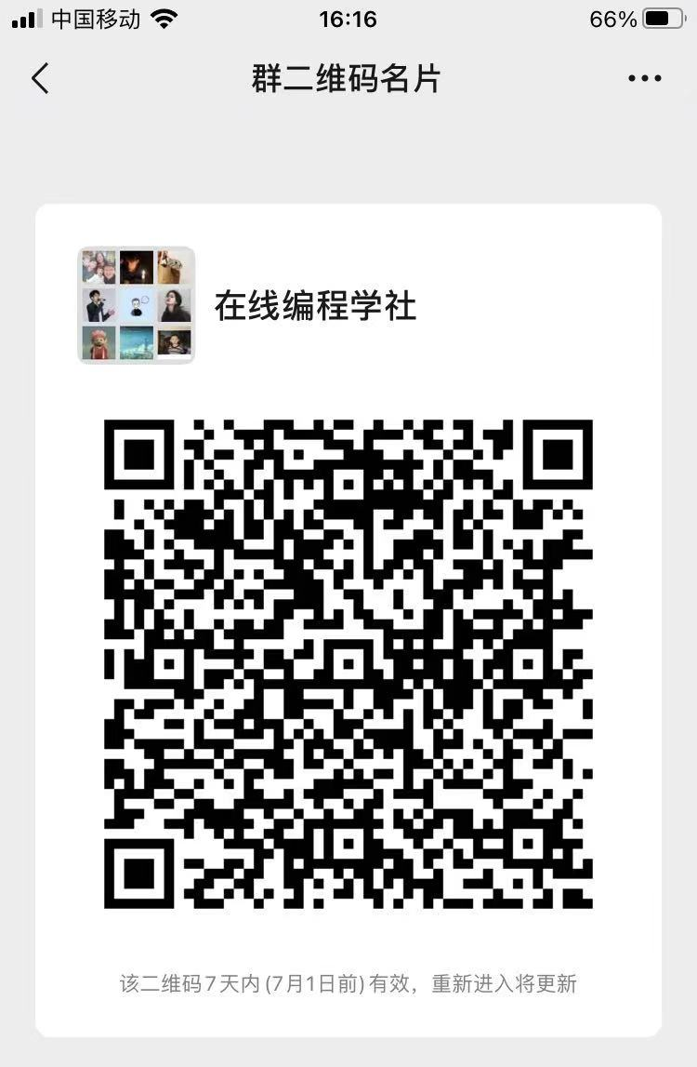
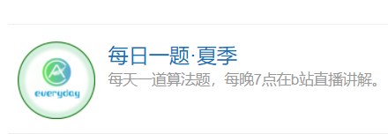
1.扫码加入在线编程学社 2.拼团每日一题

